Slide 1
遗传算法（GA）
1

Slide 2
目录
算法思想
1
算法流程
2
虚拟网络映射问题
3
代码介绍
4
2

Slide 3
灵感来源
遗传算法（Genetic Algorithm）：
模拟达尔文进化论的自然选择学说和生物遗传学机理的的计算模型，借鉴自然界中种群进化的过程来搜索最优解。
生物学背景与基本概念：
遗传算法是从代表问题可能解集的一个种群开始。
种群中的每个个体一般是随机生成的，都是携带有遗传信息的染色体。
染色体又是由一个基因序列编码而成的。
一个染色体中的基因序列经过解码，就是一个特定的解决方案。
因此，依据“优胜劣汰”与“适者生存”的思想，种群在进化过程中，遗传信息经过许多次的交叉、变异，结合选择过程，就会逐代产生出对环境更为适应的种群与个体。对应于要解决的问题，也就是能够逐渐得到近似的最优解。
3

Slide 4
操作举例
遗传算法的简单组成：
编码 -> 创造染色体
个体 -> 形成种群
适应度函数 ->进化方向
遗传算子
选择
交叉
变异
运行参数
种群大小
染色体长度
最大迭代次数
选择方式
交叉概率
变异概率
5

Slide 5
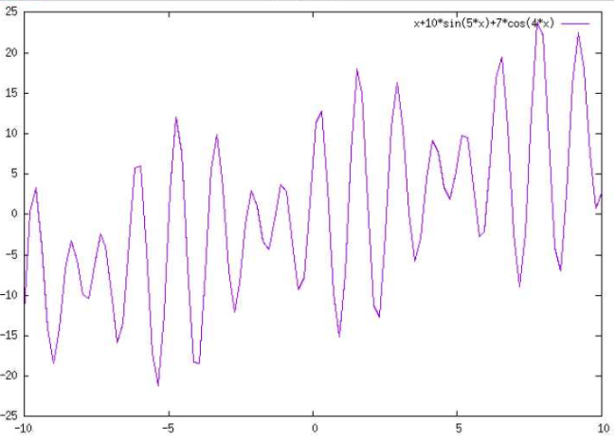
算法举例
求解函数 f(x) = x + 10*sin(5*x) + 7*cos(4*x) 在区间[0,9]的最大值。
如何使用遗传算法进行求解？
4

Slide 6
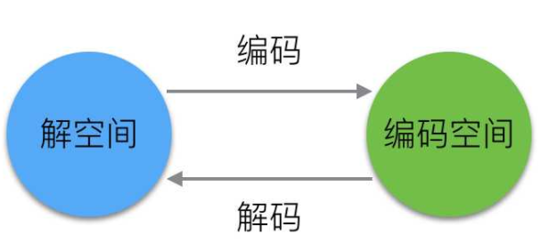
概念介绍
遗传算法组成：
编码 -> 创造染色体
运行参数
染色体长度
目标函数为： f(x) = x + 10sin(5x) + 7cos(4x), x∈[0,9]。假设定解的精度为小数点后4位，将x的解空间划分为 (9-0)×(1e+4)=90000个等分。
因为2^16<90000<2^17，所以需要17位二进制数来表示这些解。因此，一个解的编码就是一个17位的二进制串，就是一个染色体。
附注：
解码公式：
x = 0 + decimal(chromosome)×(9-0)/(2^17-1)
可以将二进制染色体串解码成[0,9]区间中的十进制实数解
6
*其他编码方式见附带的word文档
Notes:
1E-4=0.0001
decimal( ): 将二进制数转化为十进制数
一般化解码公式：
f(x), x∈[lower_bound, upper_bound] x = lower_bound + decimal(chromosome)×(upper_bound-lower_bound)/(2^chromosome_size-1)
lower_bound: 函数定义域的下限 upper_bound: 函数定义域的上限 chromosome_size: 染色体的长度

Slide 7
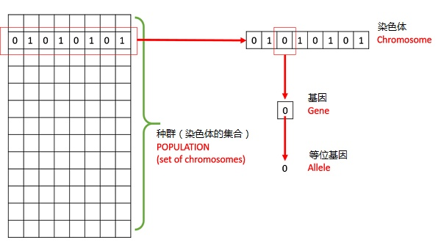
概念介绍
随机生成一定数量的染色体（二进制串）形成种群
遗传算法组成：
个体 -> 形成种群
数据结构
运行参数
种群大小
7

Slide 8
概念介绍
遗传算法组成：
适应度函数 ->进化方向
一个染色体(解)的好坏用适应度函数值来评价，适应度函数值越大，解的质量越高。
在本问题中，f(x)就是适应度函数。
f(x) = x + 10*sin(5*x) + 7*cos(4*x)
由于初始种群是随机生成的，一开始可能不存在所要求的近似最优解。
为了让种群变得优秀，只能让它们不断的进化，以尽可能保留优秀个体，淘汰掉不理想个体。
种群在进化过程中产生的最优个体，可能就是函数f(x)最大值对应的定义域中的点。
8

Slide 9
概念介绍
赋予种群进化的能力
遗传算法组成：
遗传算子
选择
选择操作是使用特定的选择算子，从前代种群中选择多对适应度较优个体，称为亲代。
这些亲代就有资格将它们的基因传递到下一代，直到下一代个体数量达到种群数量上限。（自然选择）
运行参数
选择方式
经典的轮盘赌算法中，一个体Xi被选中的概率与f(Xi)/( f(X1) + f(X2) + …….. + f(Xn) )相关
9
*其他选择方式见附带的word文档

Slide 10
概念介绍
赋予种群进化的能力
遗传算法组成：
遗传算子
交叉
两个待交叉的不同的亲代根据交叉概按某种方式交换其部分基因，产生新的子代
运行参数
交叉概率
部分交叉法：
交叉前：
00000|011100000000|10000
11100|000001111110|00101
交叉后：
00000|000001111110|10000
11100|011100000000|00101
10
*其他交叉方式见附带的word文档

Slide 11
概念介绍
赋予种群进化的能力
遗传算法组成：
遗传算子
变异
染色体按照变异概率进行染色体的变异，改变基因的组成
运行参数
变异概率
单点变异：
变异前：
000001110000000010000
变异后：
000001110000100010000
11
*其他变异方式见附带的word文档

Slide 12
概念介绍
遗传算法组成：
种群当然可以无休止地进化，以便找到最好的解。
但是一般遗传算法在进化次数达到一定值就收敛了。
因此，通常在得到一个看上去不错的解时，就可以终止进化。
这就要设置最大迭代次数。
运行参数
最大迭代次数
最终得到较优的解
12

Slide 13
目录
算法思想
1
算法流程
2
虚拟网络映射问题
3
代码介绍
4
13

Slide 14
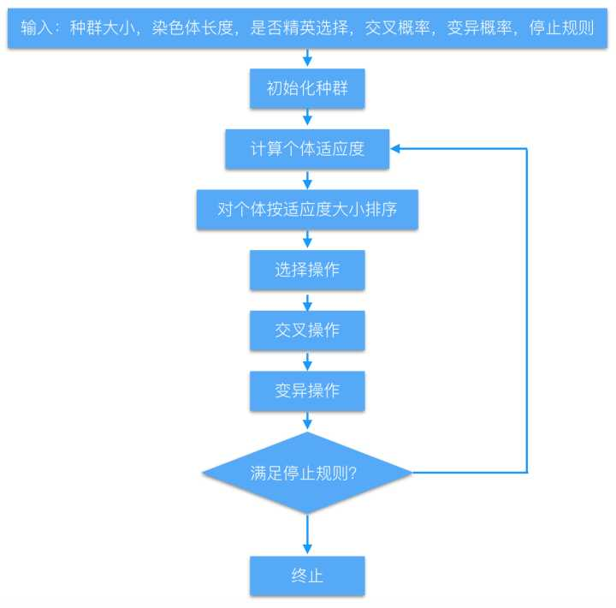
算法流程
14

Slide 15
算法流程
首先随机产生一定数量的初始解集，称为初始种群。
按照适者生存和优胜劣汰的原理，在每一代中根据问题域中个体的适应度大小来选择个体。
然后借助于遗传算子进行交叉和变异操作，产生出代表新解集的种群。
通过逐代、逐代的演化产生出符合问题需求的更好的解集。
最后，末代种群中的最优个体经过解码，就可以作为问题近似最优解。
15

Slide 16
目录
算法思想
1
算法流程
2
虚拟网络映射问题
3
代码介绍
4
16

Slide 17
问题描述
虚拟网络请求
映射
物理网络
17

Slide 18
解决方案
目标:最小化映射成本（节点+链路）
先节点映射:
一个物理节点上只能映射一个虚拟节点；
物理节点资源量大于等于映射其上的虚拟节点资源量。
后链路映射:
虚拟网络的一条链路对应物理网络上的一条路径；
物理网络的链路带宽约束；
18

Slide 19
解决方案
使用实数编码
遗传算法中的一个染色体就代表虚拟网络请求所要映射的物理节点序列，一个可能解
1 | 3 | 5 | 7 | 9
2 | 4 | 6 | 8 | 10
1 | 2 | 3 | 4 | 5
5 | 4 | 3 | 2 | 1
6 | 7 | 8 | 9 | 10
10 | 9 | 8 | 7 | 6
… | … | … | … | …
1 | 3 | 5 | 7 | 9
储存的值物理节点
0
下标（索引）代表虚拟节点
19

Slide 20
解决方案
1 | 3 | 5 | 7 | 9
物理节点1与3之间的物理路径使用迪杰特斯拉算法求出。
虚拟节点0与1之间的虚拟链路即映射在这条最短路径上。
1
3
有了节点，有了路径
遗传算法中适应度的计算为消耗最小的网络资源（差不多就是链路映射过程中跳数最少的路径）
最终经过多次迭代求出最优值
20

Slide 21
目录
算法思想
1
算法流程
2
虚拟网络映射问题
3
代码介绍
4
21

Slide 22
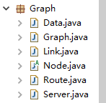
代码介绍
在使用该程序前，首先需要导入Graph包（巴军华师兄写的）。
通过该包可以初始化物理/虚拟网络（读入文件P.txt与V.txt）。它包含的是对物理网络与虚拟网络的定义（节点、链路）与操作。
Graph包中，一个物理网络图的实例有一个方法dijkstra()
作用是求得两个顶点之间的最短距离（即染色体两个基因代表的节点之间的路径），并返回该最短路径的节点序列数组，同时消耗链路上的带宽（第三个参数指定）。
refreshMatrix()方法用于更新图的邻接矩阵，使其恢复原样。
22

Slide 23

代码介绍
算法具体实现代码放在文件夹EvolutionaryAlgorithms/src/virtualNetworkEmbedding中。
virtualNetworkEmbedding包中包含了三个类：
Chromosome
GA
main
23

Slide 24
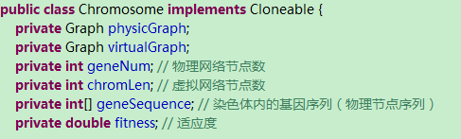


代码介绍
Chromosome类定义的是染色体的各类属性与方法。
初始种群的随机解的生成方法为：
产生的染色体的基因序列储存在geneSequence[]中。
适应度（映射的开销）的计算方法为：
虚拟网络与物理网络样式被固定了。要改变映射的例子，首先修改P.txt文件与V.txt文件。然后修改节点数
允许的基因数值范围
染色体长度
修改一下适应度的计算方式就可以改变目标函数
24

Slide 25
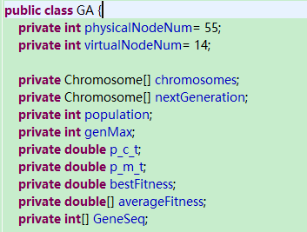
代码介绍
遗传算法的主要实现类：GA
还需要修改节点数的地方…
种群数组
子代数组
种群数
迭代次数
交叉概率
变异概率
保存最优个体的适应度
平均适应度
最优个体的基因序列
25

Slide 26



代码介绍
遗传算法的主要实现类：GA
可自行对选择、交叉以及变异的方式及概率等进行修改
在附带的word文档有总结一些常见的操作
26

Slide 27

代码介绍
遗传算法的调用：main
参数：个体数目，迭代次数，交叉概率，变异概率
26

Slide 28
相关文件
Java工程放在文件夹EvolutionaryAlgorithms中
进化算法说明与使用.doc 包含一些对GA遗传算子的总结与代码介绍
3

Slide 29
谢谢！
18
Notes:
谢谢！

